Slide 1
УШКОДЖЕННЯ КІСТОК ВЕРХНЬОЇ КІНЦІВКИ

Slide 2
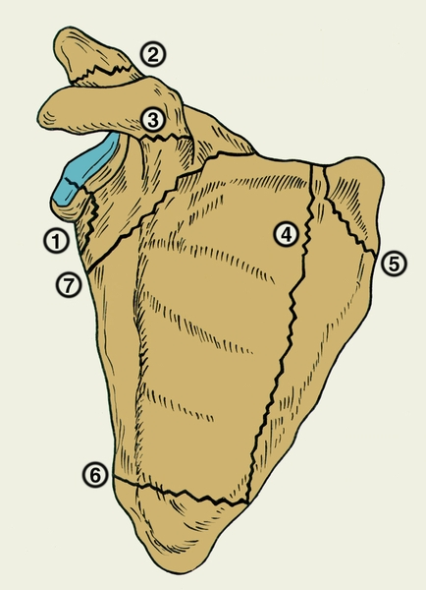
Види переломів лопатки:

Slide 3
Класифікація АО
  тип А – позасуглобові:
А1 – переломи акроміального або дзьобоподібного відростка лопатки;
А2 – прості переломи тіла або шийки лопатки;
А3 – комбіновані позасуглобові переломи шийки та тіла лопатки, шийки лопатки та ключиці;
  тип В – частково внутрішньосуглобові:
В1 – переломи із залученням переднього краю суглобової западини лопатки;
В2 – переломи із залученням заднього краю суглобової западини лопатки;
В3 – переломи із залученням нижнього краю суглобової западини лопатки;
  тип С – внутрішньосуглобові переломи:
С1 – переломи шийки лопатки;
С2 – переломи суглобової западини та шийки лопатки;
С3 – переломи суглобової западини та тіла лопатки.

Slide 4
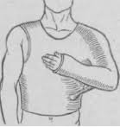
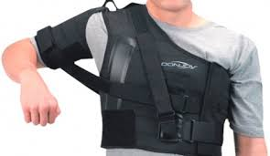
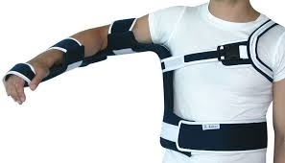

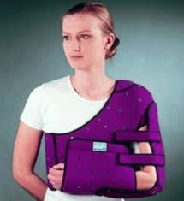
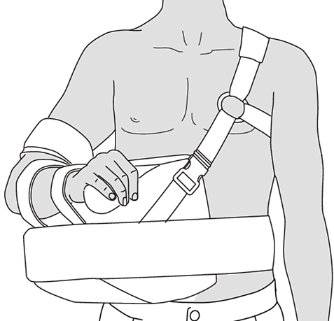
Іммобілізація

Slide 5
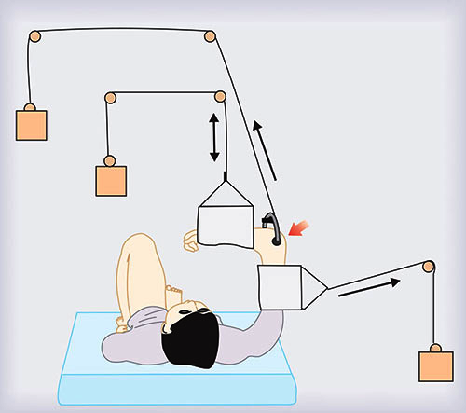
скелетне витягнення при переломах лопатки

Slide 6
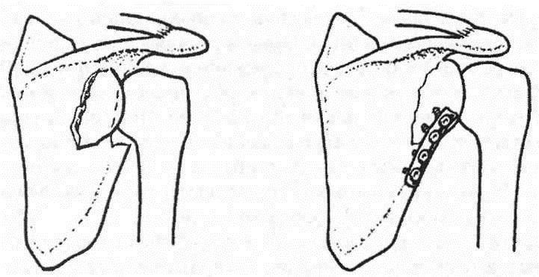
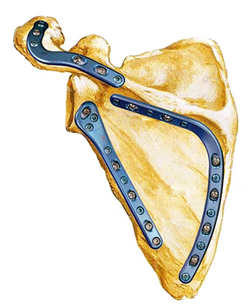
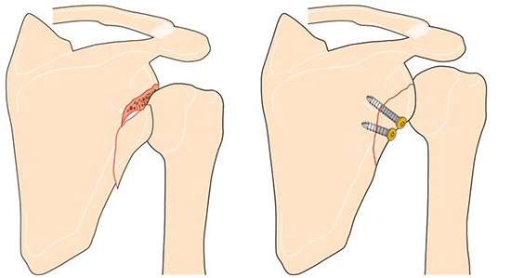
Остеосинтез

Slide 7
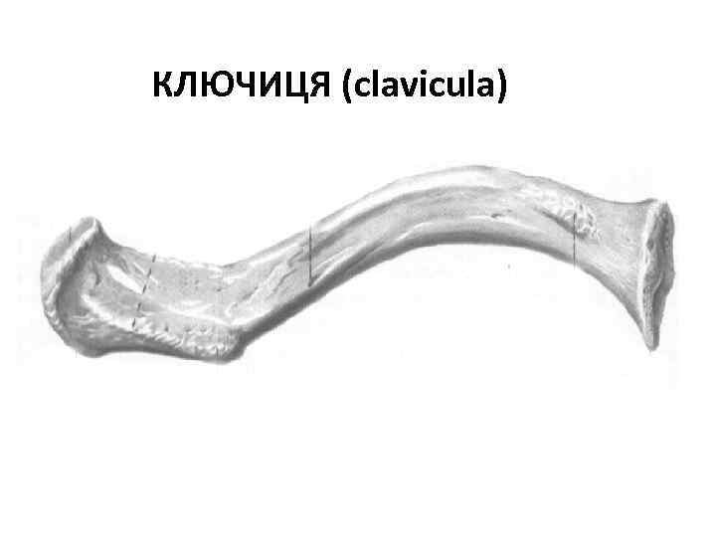
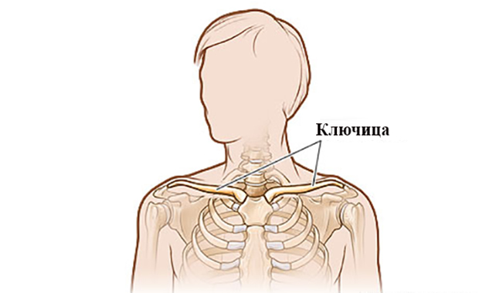

Slide 8
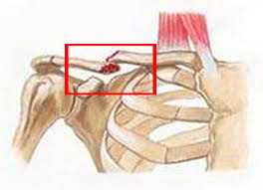
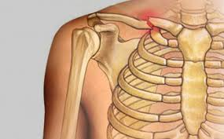
За локалізацією пошкодження виділяють три групи переломів ключиці:
І група – переломи у середній третині, на них припадає близько 80% від усіх переломів ключиці. При таких переломах спостерігається типове зміщення уламків – проксимальний фрагмент унаслідок рефлекторного скорочення груднинно-ключично-соскоподібного м'яза спрямовується вгору і трохи назад, дистальний фрагмент під впливом ваги кінцівки та тяги дельтоподібного і грудних м'язів зміщується вниз і всередину. Підключичні судини пошкоджуються рідко

Slide 9
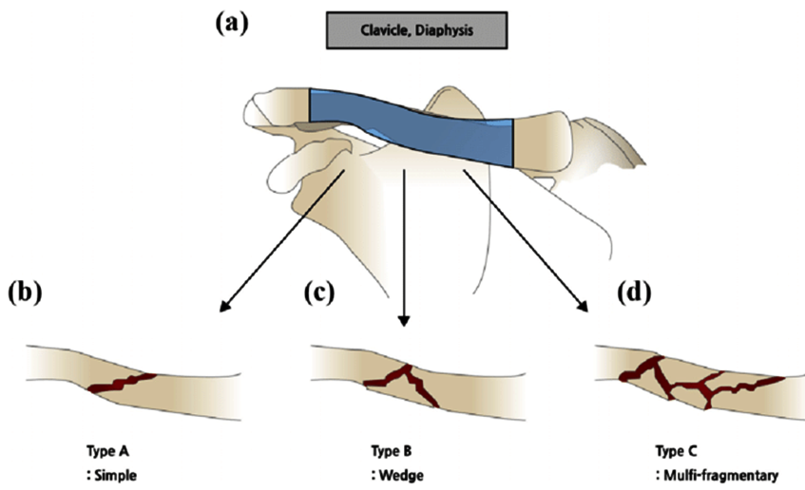
Переломи середньої третини ключиці (діафізарні переломи) за класифікацією AO/OTA поділяються на три підтипи на основі морфології перелому:
  тип А / простий: єдине руйнування по колу;
  тип В / клиноподібний: контакт між основними уламками після репозиції зазвичай відновлює нормальну довжину кістки;
  тип C / багатофрагментний: багато ліній перелому та фрагментів перелому.

Slide 10
ІІ група – переломи дистальної третини кістки, становлять близько 15% від усіх переломів ключиці. Як правило, перелом виникає внаслідок прямого удару. Залежно від пошкодження дзьобоподібно-ключичної зв’язки акроміально-ключичного суглоба виділяють три типи таких переломів :
  Тип I: позасуглобовий без зміщення; як правило, функція дзьобоподібно-ключичної зв'язки не порушена.
  Тип II: позасуглобовий зі зміщенням; як правило, супроводжується розривом дзьобоподібно-ключичної зв'язки.
  Тип III: із залученням внутрішньосуглобової поверхні акроміально-ключичного суглоба, внаслідок чого збільшується ризик розвитку остеоартриту.

Slide 11
ІІІ група – переломи проксимальної третини кістки, становлять близько 5% від усіх переломів ключиці. Ці переломи зазвичай утворюються під дією великої сили, а отже, можуть супроводжуватися ушкодженням органів грудної клітки або ушкодженням груднинно-ключичного суглоба.

Slide 12
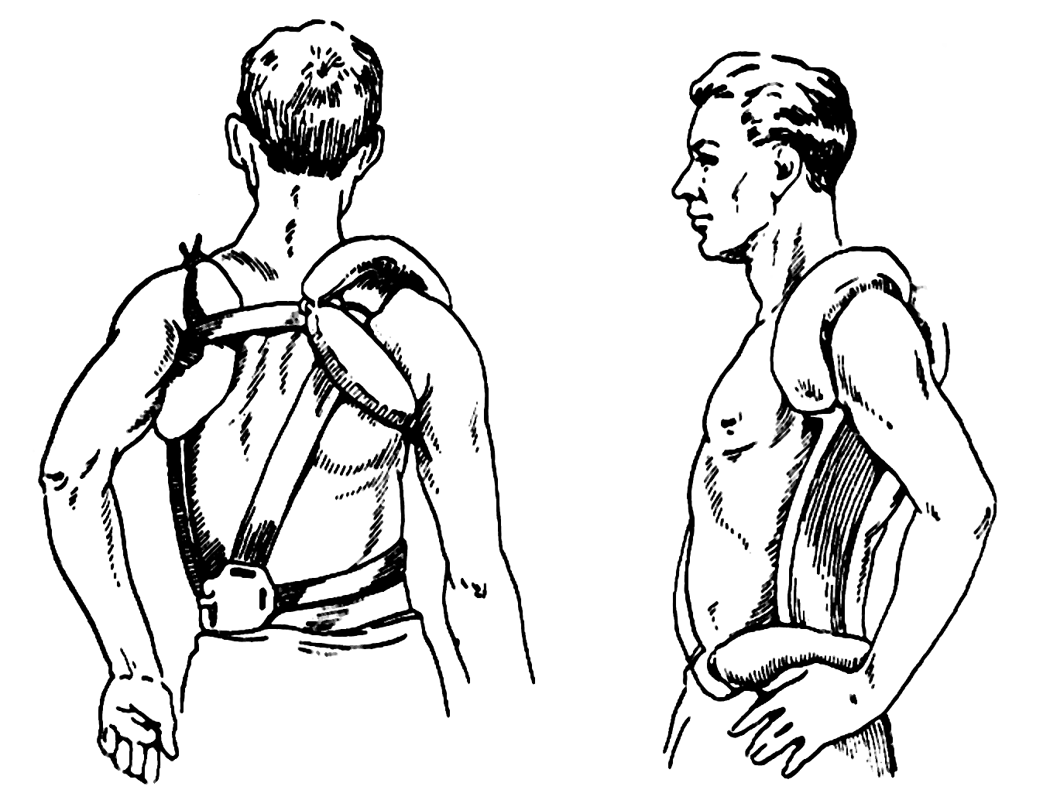
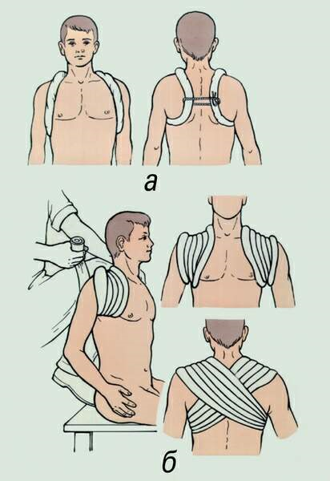
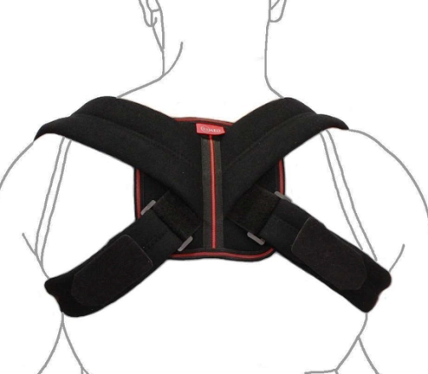
Іммобілізація

Slide 13
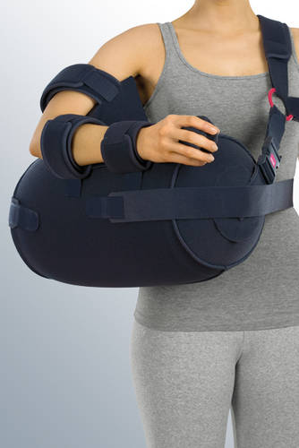
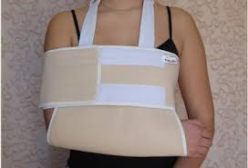
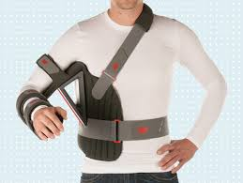

Slide 14
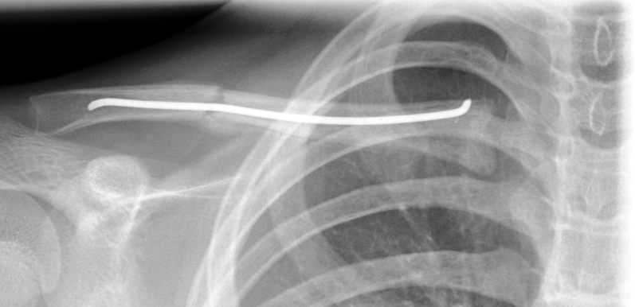
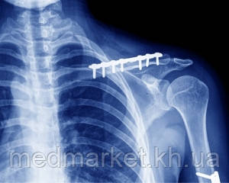
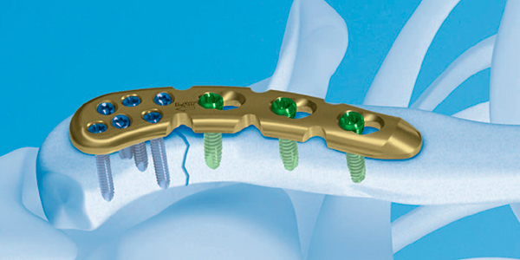

Slide 15
